Slide 1
大數據分析
LAB2 – Kafka設置

Slide 2
Kafka introduction
Kafka是由Apache開發的一個開源流處理平台，由Scala和Java編寫。目標是為處理即時資料提供一個統一、高吞吐、低延遲的平台。其本質上是一個「按照分散式事務紀錄檔架構的大規模釋出/訂閱訊息佇列」，這使它作為企業級基礎設施來處理串流資料非常有價值。

Slide 3
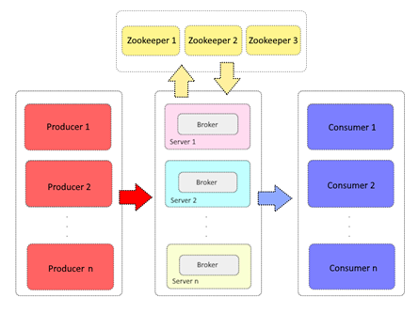
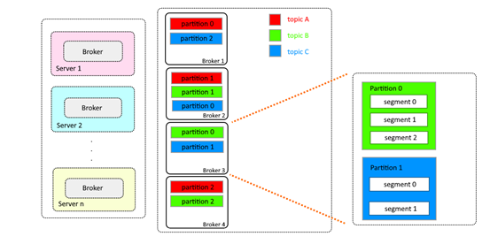
Kafka

Slide 4

左側為KafKa的主要架構，分為四個部分
Zookeeper
負責管理及維護Kafka集群，主要工作有集群數據管理、副本分配。
Producer
負責將消息傳送至Kafka的Topic中。
Kafka cluster
由1個或多個Broker組成的集群，負責提供消息處理服務，Broker裡又包含了多個Partition，而Partition裡又包含了以時間及大小為畫分單位的segment
Consumer
負責將消息從訂閱的Topic中取出。

Slide 5
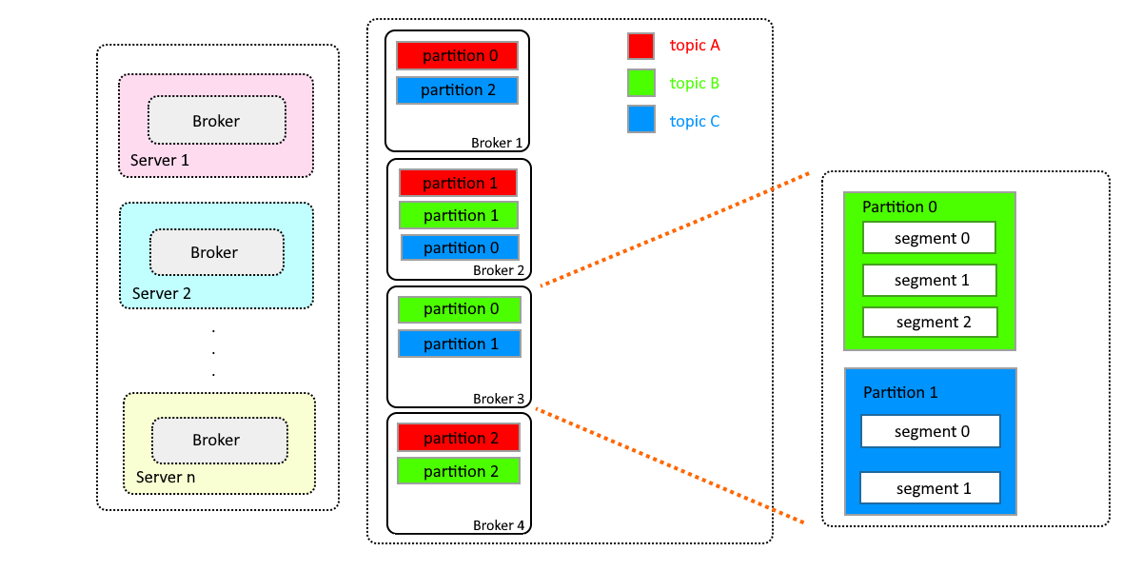
左側為Kafka Cluster的架構，由多個Broker組成
Broker
基本上代表了一個Kafka server，負責將消息依照不同的Topic儲存於不同的Partition。
Topic
消息進入時必須指定一個Topic，由Kafka Cluster分配該消息存入哪個Partition。
Partition
負責將消息以Segment方式儲存，可指定消息多久以後會刪除，也可以產生副本，儲存在不同的Broker避免損毀。
Segment
以大小及時間為依據的分段，儲存的訊息在超過大小或時間後將產生新的Segment。

Slide 6
Kafka 架設流程(windows 環境)
需求:
1. Kafka專案壓縮檔(下載連結)
2. Powershell or Cmd (方便多開指令分頁)

Slide 7
建立流程
1. 將下載下來的壓縮檔解壓縮(壓縮檔路徑建議不要太長)
2. 在解壓縮的資料夾內 shift+右鍵 點選開啟powershell視窗(也可直接開 啟cmd並使用 cd 指令指定路徑)
3. 使用指令開啟ZooKeeper
./bin/windows/zookeeper-server-start.bat ./config/zookeeper.properties
4. 使用指令開啟Kafka (新開一個 powershell 視窗)
./bin/windows/kafka-server-start.bat ./config/server.properties
創立一個Topic (新開一個視窗 若已有就非必要)
./bin/windows/kafka-topics.bat --create --bootstrap-server localhost:9092 --topic Kafka --replication-factor 1 --partitions 1
6. 查詢目前存在的Topic
./bin/windows/kafka-topics.bat --list --bootstrap-server localhost:9092

Slide 8


建立流程
7. 開啟 Producer 指令 (新開視窗)
./bin/windows/kafka-console-producer.bat --bootstrap-server localhost:9092 --topic test
8. 開啟 Consumer 指令 (新開視窗)
./bin/windows/kafka-console-consumer.bat --bootstrap-server localhost:9092 --topic test
9. 全部架立成功 可以測試Producer, 切至Producer視窗
10. 正常的話在Consumer地方會出現你輸入的訊息

Slide 9
In-class wk04-1 message
Use the topic <school ID>_msg
Producer 傳
<School ID> <name>
<Dept> <grade>
<reason why for taking this class>
Capture pictures of Producer and consumer messages
Word file: <school ID>_wk04-1_proCon

Slide 10


小提醒
1. 上面教學是在window環境架設，若是linux系統，請將指令上的windows去掉，改為 ./bin/kafka….. 詳情參考這網站
2. 若是你在指令執行中遇到
請將資料夾路徑縮短，建議直接放在C槽下面

Slide 11
程式部分
今天程式部分將會以上次LAB的部分為範本去改
只需要改LAB1.py的內容

Slide 12
安裝模組
輸入pip install kafka-python 要確定環境在python 3.10以下 目前python 3.11會出錯

Slide 13
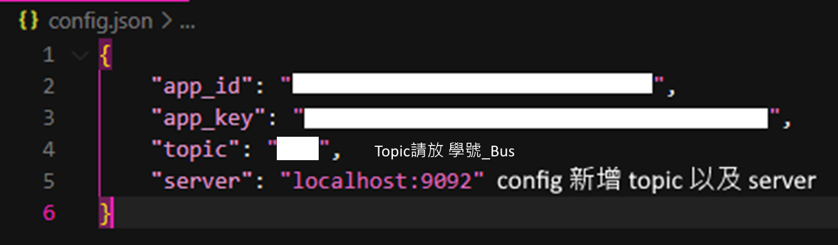
config.json

Slide 14
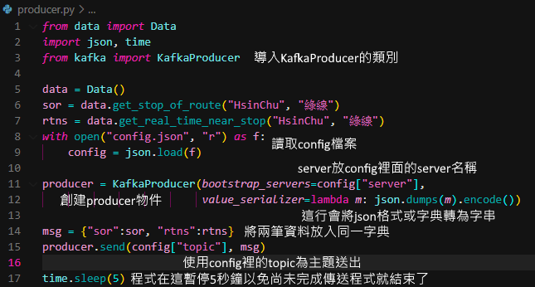
producer.py

Slide 15
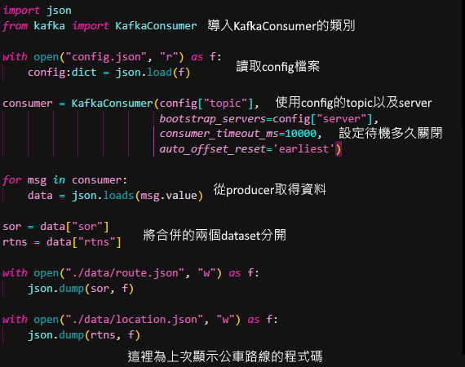
consumer.py

Slide 16
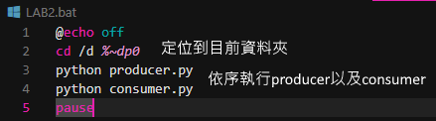
LAB2.bat

Slide 17
In-class wk04-2 Kafka
專案壓縮檔:
專案名:<school ID>
Files: config, producer, consumer, LAB2, (from last week: data, auth)
Two json files in data/
截圖:執行結果(加學號) + Producer.py (file name: <school ID>_wk04-2.doc)

Slide 18
HW wk04-1 Kafka installation
Install Kafka in your home computer.
Capture 3 pictures of your computer full screen
The Kafka folder with your desktop
The project files in your computer
The output with producer file
The picture example will put on moodle
Put the pictures in the word file(<SchoolID>_hw04-1)

